Slide 1

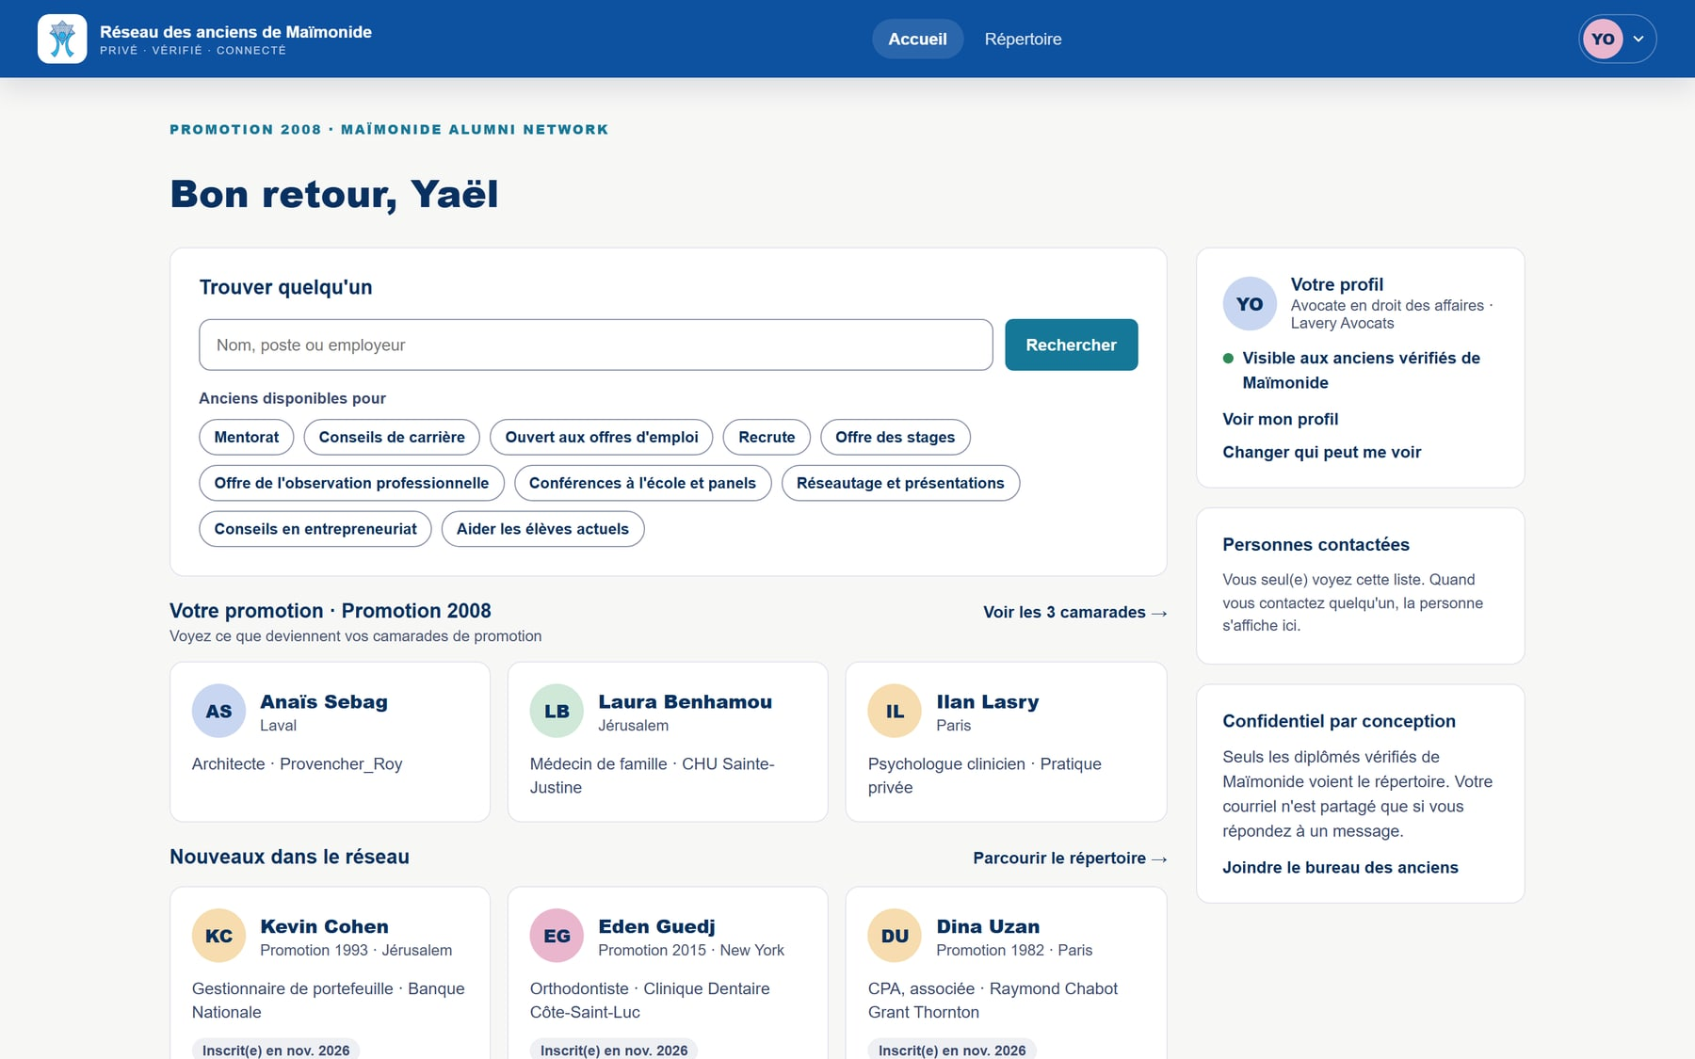
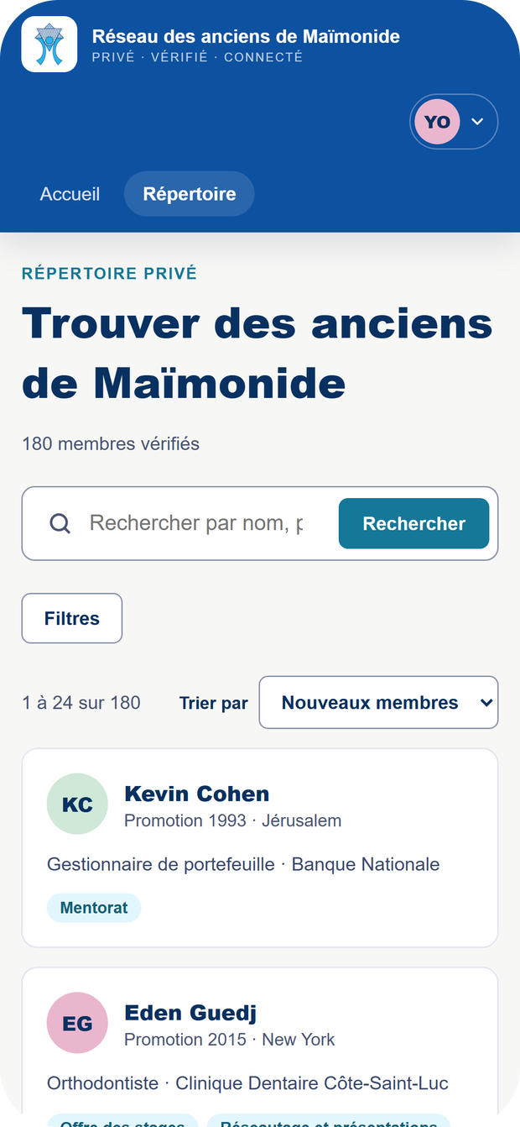
Chaque promotion.
Un seul réseau.
RÉSEAU DES ANCIENS DE MAÏMONIDE
La plateforme privée qui garde vos diplômés liés à l’école, et entre eux.
Présentation à l’École Maïmonide · 5 novembre 2026
Notes:
Bonjour et merci de nous recevoir. Nous construisons une plateforme pour les écoles : un réseau privé où les anciens se retrouvent, s’entraident et restent liés à leur école. Tout ce que vous verrez est déjà aux couleurs de Maïmonide, en français ; les personnes affichées sont fictives. D’abord le pourquoi, puis le parcours d’un ancien, celui de l’école, et une démo en direct pour finir.

Slide 2




Le jour de la remise des diplômes, le lien commence à se défaire.
LE CONSTAT
Dispersés
Introuvables
Trop publics
Inexploités
Montréal, Paris, Tel-Aviv, New York : l’école perd la trace de ses anciens.
Courriels périmés, noms changés après le mariage : les listes vieillissent.
Sur LinkedIn, impossible de trouver « les anciens de Maïmonide prêts à aider ».
Beaucoup d’anciens veulent aider, mais personne ne sait qui solliciter.
Notes:
Le constat est simple. À la sortie de l’école, les anciens partent dans toutes les directions et les listes vieillissent vite : les courriels changent, beaucoup de femmes changent de nom après le mariage. LinkedIn est public et impersonnel : on ne peut pas y chercher les anciens de Maïmonide qui veulent aider. Et pourtant, beaucoup d’anciens aimeraient rendre à l’école et aux plus jeunes. Il manque un lieu pour ça.

Slide 3
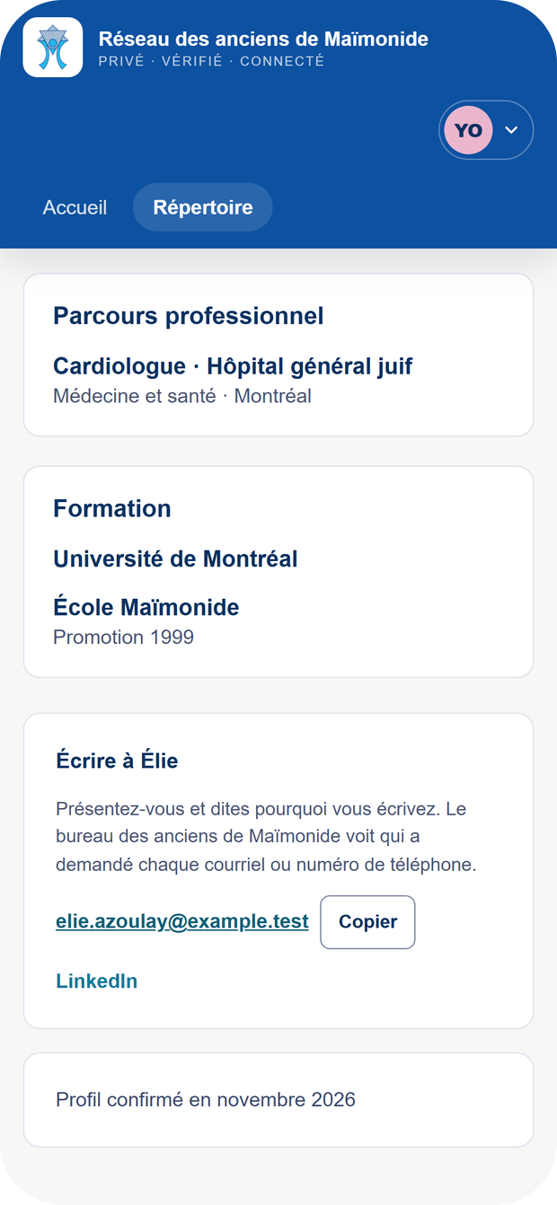



Un réseau privé, vérifié, à vos couleurs.
NOTRE RÉPONSE
Privé
Seuls les anciens approuvés voient l’annuaire.
Vérifié
L’école approuve chaque inscription.
À vos couleurs
Votre adresse, votre logo, vos couleurs.
maimonide.alumninetwork.ca
Notes:
Notre réponse : un réseau professionnel privé, réservé aux diplômés de Maïmonide, à sa propre adresse. Privé, parce que seuls les anciens approuvés voient l’annuaire. Vérifié, parce que c’est l’école qui approuve chaque inscription. À vos couleurs : votre logo, vos couleurs, et le français comme langue par défaut. Et ça fonctionne aussi bien sur téléphone.

Slide 4



Une communauté plus forte, pour tous.
CE QUE CHACUN Y GAGNE
Pour les anciens
Pour l’école
Pour les élèves
Retrouver ses camarades de promotion
Trouver un mentor, un stage, un emploi
Offrir son aide et rester lié à l’école
Une liste tenue à jour par les anciens eux‑mêmes
Savoir où sont vos diplômés et ce qu’ils font
Une communauté à mobiliser : événements, conférences, philanthropie
Des anciens qui parlent de leur métier
Des journées d’observation et des stages
Chaque ancien indique comment il peut aider
Notes:
Pour les anciens : retrouver leurs camarades, trouver de l’aide pour leur carrière, et offrir la leur. Pour l’école : une liste d’anciens vivante que les anciens tiennent à jour eux-mêmes, et une communauté à mobiliser. Pour les élèves : chaque ancien peut dire s’il accepte de parler de son métier, d’accueillir un élève en observation ou d’offrir un stage. Un accès direct des élèves n’existe pas encore ; c’est une piste pour plus tard.

Slide 5






La confiance, dès la conception.
CONFIDENTIALITÉ
L’ancien décide
Contact maîtrisé
Écoles isolées
Ce qu’il montre, et s’il apparaît dans l’annuaire.
Courriel et téléphone affichés sur demande, et consignés.
Les données de Maïmonide restent à Maïmonide.
Journal d’audit
Hébergé au Canada
Notre accès, encadré
Chaque décision est enregistrée, sans retouche possible.
Région de Montréal, ce qui facilite la conformité à la Loi 25.
Une raison, 8 heures au plus, visible dans votre journal.
Notes:
Pour une école, la confidentialité n’est pas négociable, alors nous l’avons mise au centre. Chaque ancien décide de ce qu’il montre et peut se masquer à tout moment. Ses coordonnées ne s’affichent qu’à la demande, une personne à la fois, et c’est consigné. Chaque école est isolée des autres : c’est la base de données elle-même qui l’impose. Les données sont hébergées au Canada, dans la région de Montréal. Et si notre équipe doit intervenir pour du soutien, il lui faut une raison, l’accès dure 8 heures au plus et il apparaît dans votre journal d’audit.

Slide 6
Le parcours d’un ancien
01
De l’inscription à la première prise de contact
1
2
3
4
5
Créer un compte
Demander l’accès
Approbation par l’école
Créer son profil
Trouver et contacter
Notes:
Le parcours d’un ancien, en cinq étapes : il crée son compte, se présente à l’école, l’école l’approuve, il crée son profil, puis il cherche et contacte d’autres anciens.

Slide 7
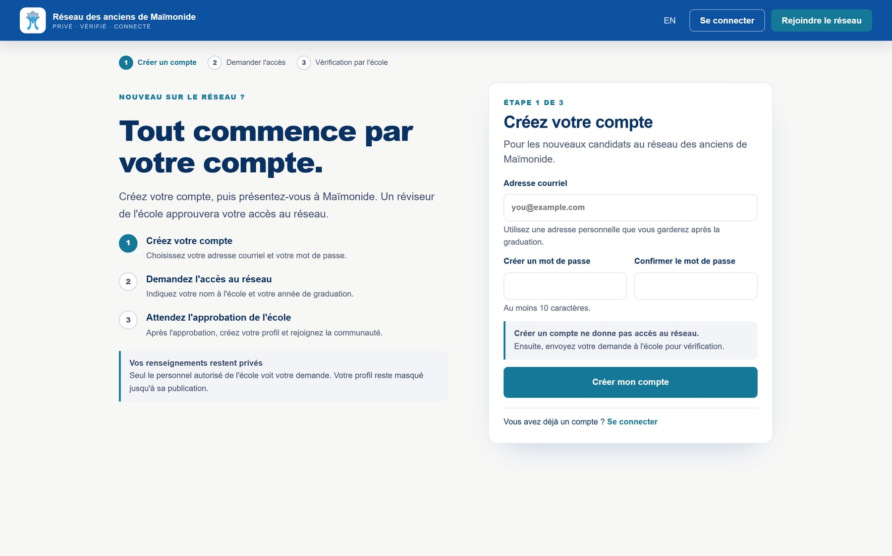

Rejoindre, en une minute.
ÉTAPE 1 · ANCIEN
Un seul lien, partagé par l’école dans son infolettre ou sur ses réseaux.
Courriel confirmé
Chaque compte vérifie son adresse.
Rien n’est ouvert
Créer un compte ne donne accès à rien.
Français ou anglais
Au choix, sur chaque page.
Notes:
L’école diffuse un seul lien. L’ancien crée un compte avec son courriel et un mot de passe, puis confirme son adresse. Créer un compte ne donne accès à rien : c’est l’école qui décide qui entre.

Slide 8
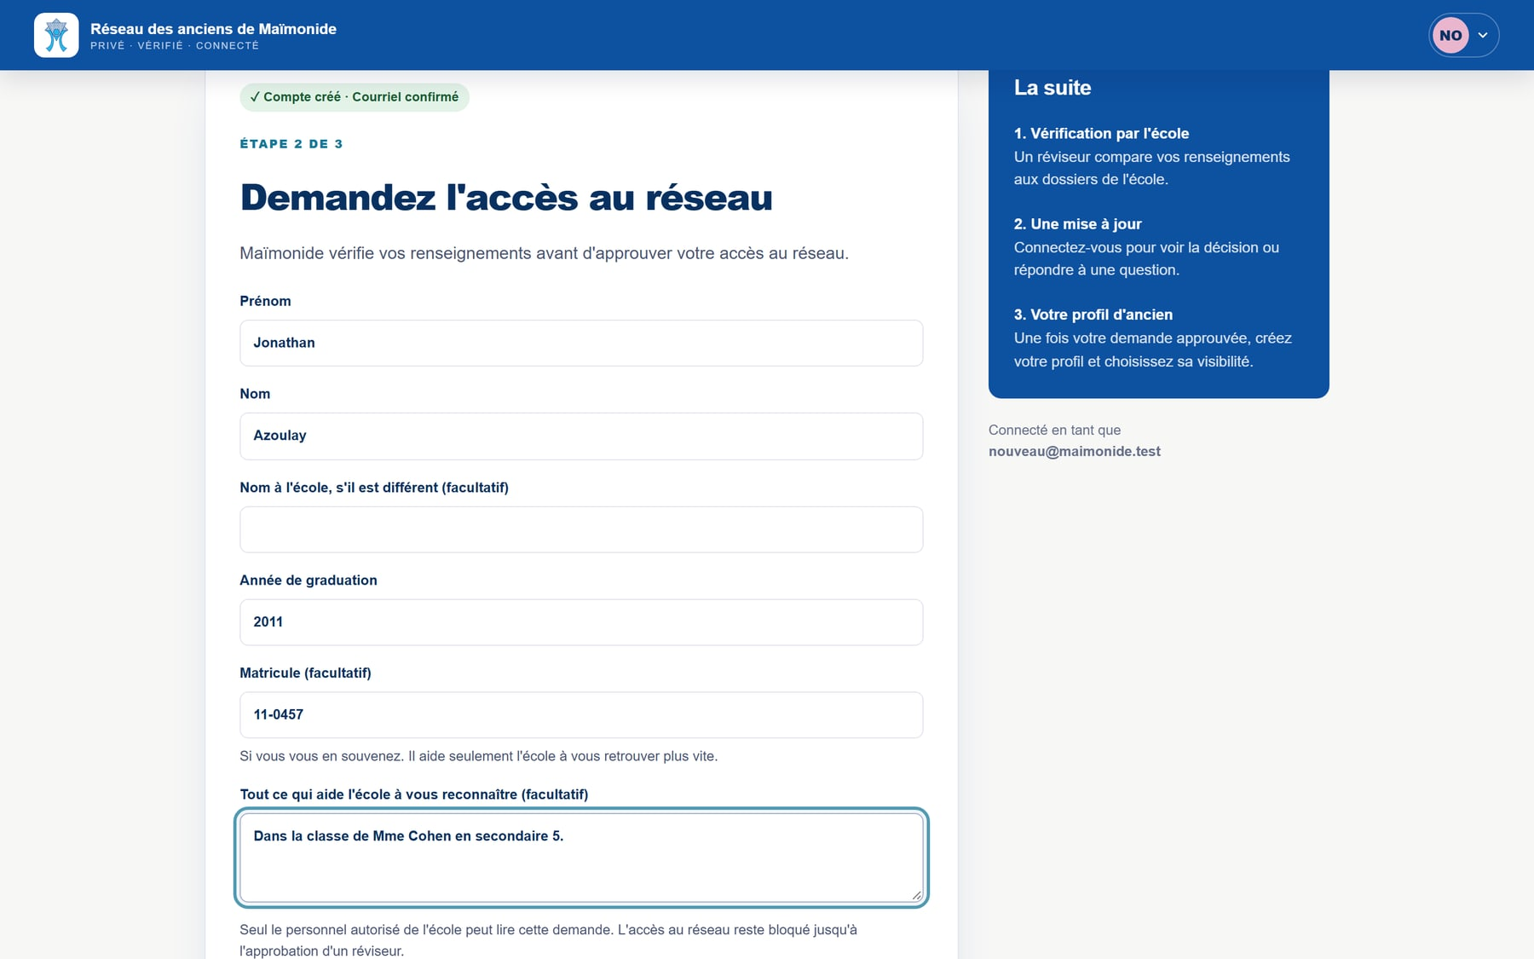

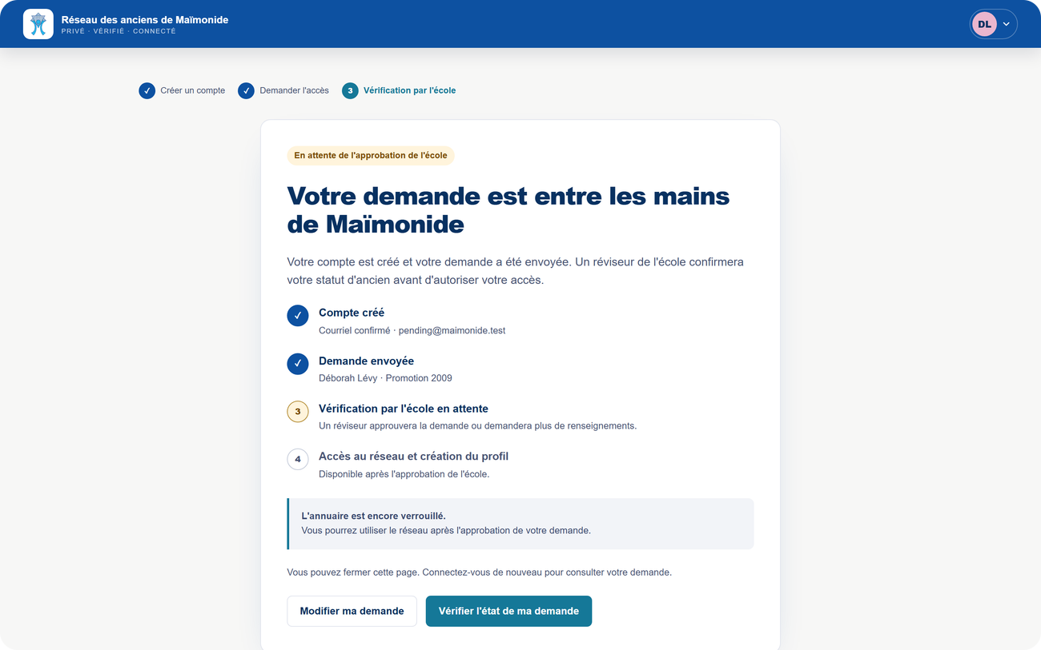
Se présenter à l’école.
ÉTAPE 2 · ANCIEN
Nom, nom à l’école, année de promotion et une note libre.
Matricule facultatif
S’il s’en souvient, l’école retrouve son dossier plus vite.
Nouveau : matricule
Nom de jeune fille
Pour reconnaître ceux qui ont changé de nom.
Annuaire verrouillé
Jusqu’à l’approbation de l’école.
Notes:
L’ancien se présente : son nom, son nom à l’école s’il a changé, son année de promotion et une note. Nouveau dans la prochaine version : il peut indiquer son matricule, s’il s’en souvient. Ce n’est qu’un indice : le réviseur voit si le matricule correspond à un dossier, et c’est toujours une personne qui approuve. Pendant l’attente, l’annuaire reste fermé.

Slide 9
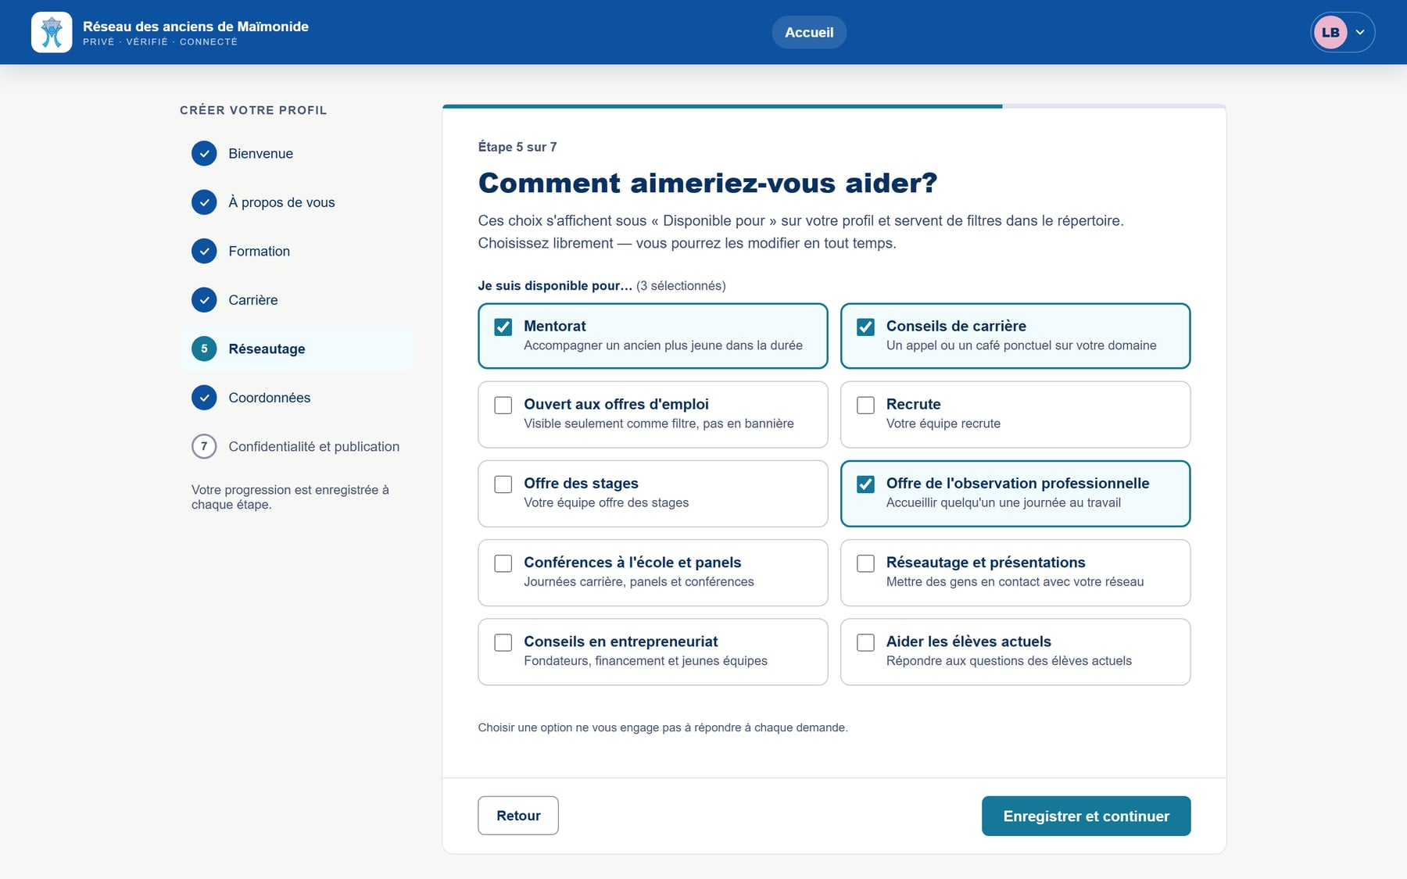
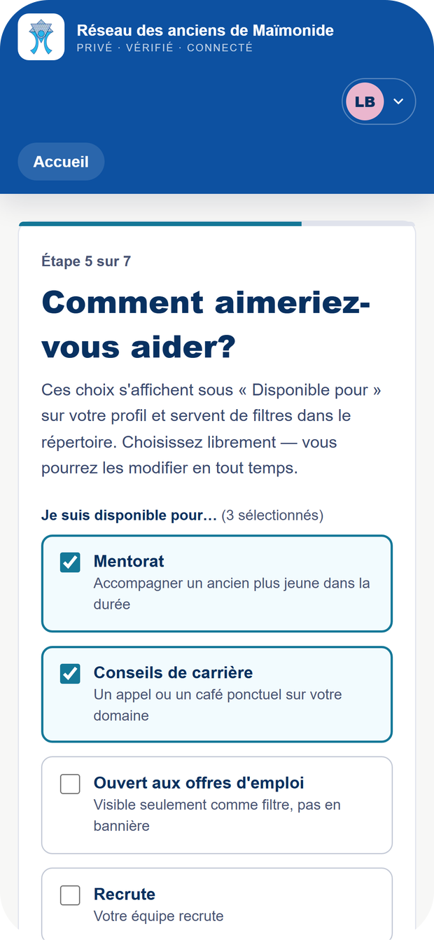


Un profil qui dit comment aider.
ÉTAPE 3 · ANCIEN
Sept courtes étapes, enregistrées au fur et à mesure.
Mentorat, stages, observation
L’ancien choisit comment il veut aider.
Masqué par défaut
Rien n’est publié sans son accord.
Consentement clair
Il accepte la politique avant de publier.
Notes:
Une fois approuvé, l’ancien crée son profil en sept courtes étapes. L’étape clé : « Comment aimeriez-vous aider ? » Mentorat, conseils, stages, observation, conférences, aide aux élèves. C’est ce qui transforme un annuaire en réseau d’entraide. À la fin, l’ancien choisit lui-même s’il apparaît dans l’annuaire.

Slide 10
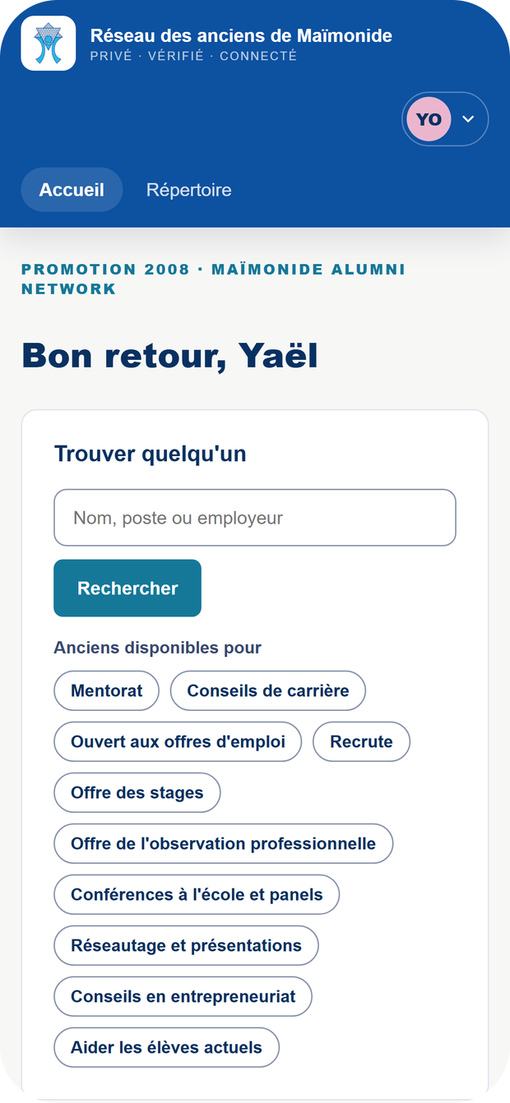


Un accueil qui donne envie de reprendre contact.
ÉTAPE 4 · ANCIEN
Sa promotion, les nouveaux membres et ceux qui offrent leur aide.
Recherche
Par nom, poste ou employeur.
Sa promotion
Ce que deviennent ses camarades.
Sur téléphone
Le site s’adapte à tous les écrans.
Notes:
Voici l’accueil de Yaël, promotion 2008. Elle voit ses camarades de promotion et les nouveaux membres, cherche par nom, poste ou employeur, ou clique directement sur « Mentorat » pour voir qui est disponible.

Slide 11
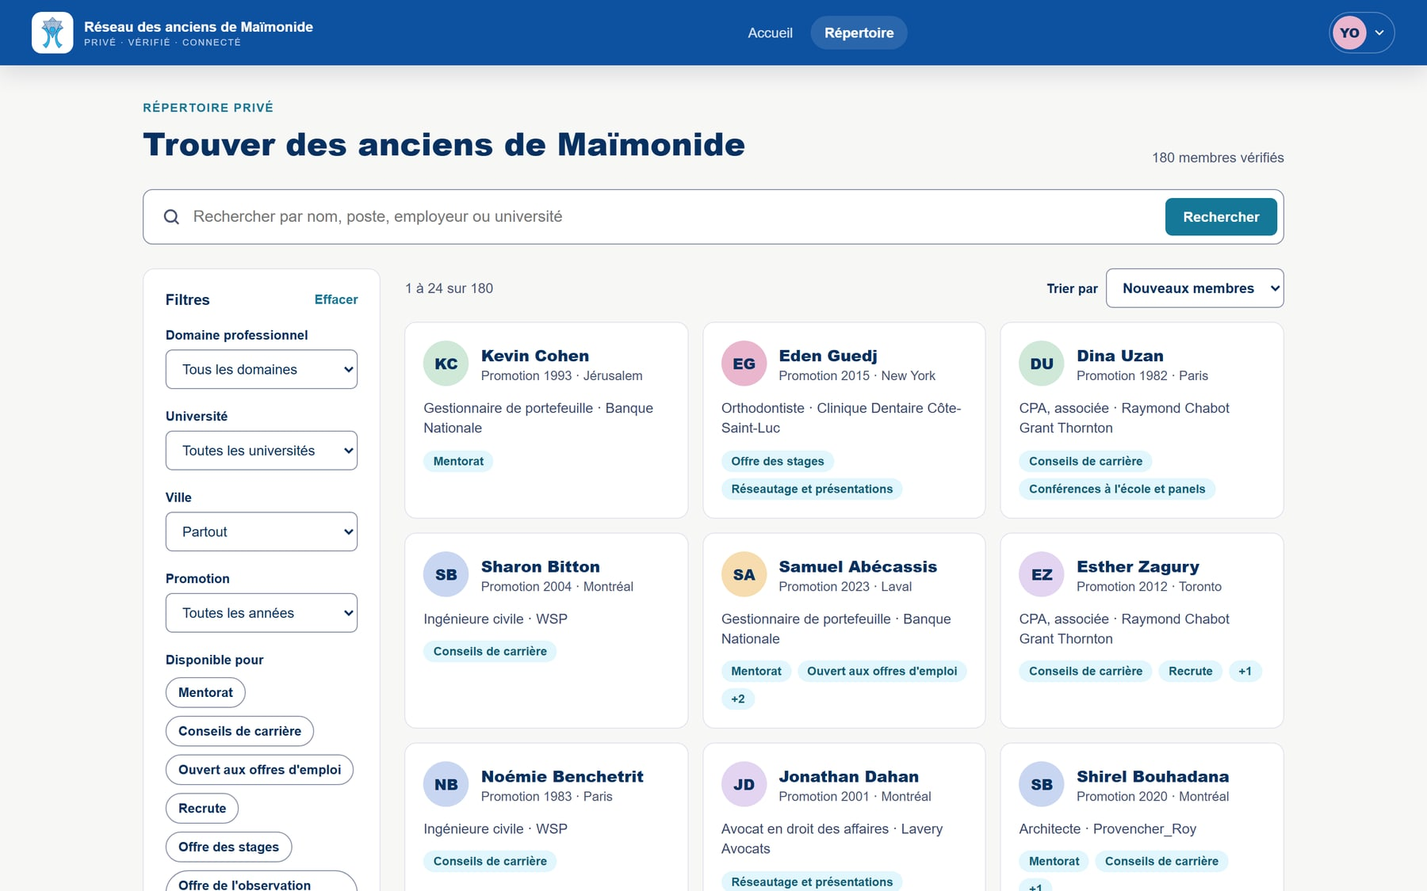


Trouver la bonne personne, en deux clics.
ÉTAPE 5 · ANCIEN
Un répertoire privé, par domaine, ville, université et promotion.
« Disponible pour »
Mentorat, recrutement, stages, observation…
Profils publiés seulement
L’ancien choisit d’y apparaître.
Partout dans le monde
Montréal, Paris, Tel-Aviv, New York…
Notes:
Le répertoire permet de croiser les critères : par exemple, les anciens en médecine à Montréal qui offrent du mentorat. Seuls les anciens qui ont choisi de publier leur profil y apparaissent.

Slide 12


Entrer en contact, en toute confiance.
ÉTAPE 6 · ANCIEN
Le parcours, la formation, et comment chacun veut aider.
Courriel sur demande
Un profil à la fois.
Consigné
Le bureau des anciens sait qui a demandé quoi.
Ses canaux
LinkedIn, courriel, téléphone : il choisit.
Notes:
Sur un profil, on voit le parcours de la personne et comment elle souhaite aider. Pour écrire, on clique sur « Afficher le courriel » : l’adresse apparaît, et c’est consigné. Cela décourage la collecte d’adresses et rassure ceux qui partagent leurs coordonnées.

Slide 13
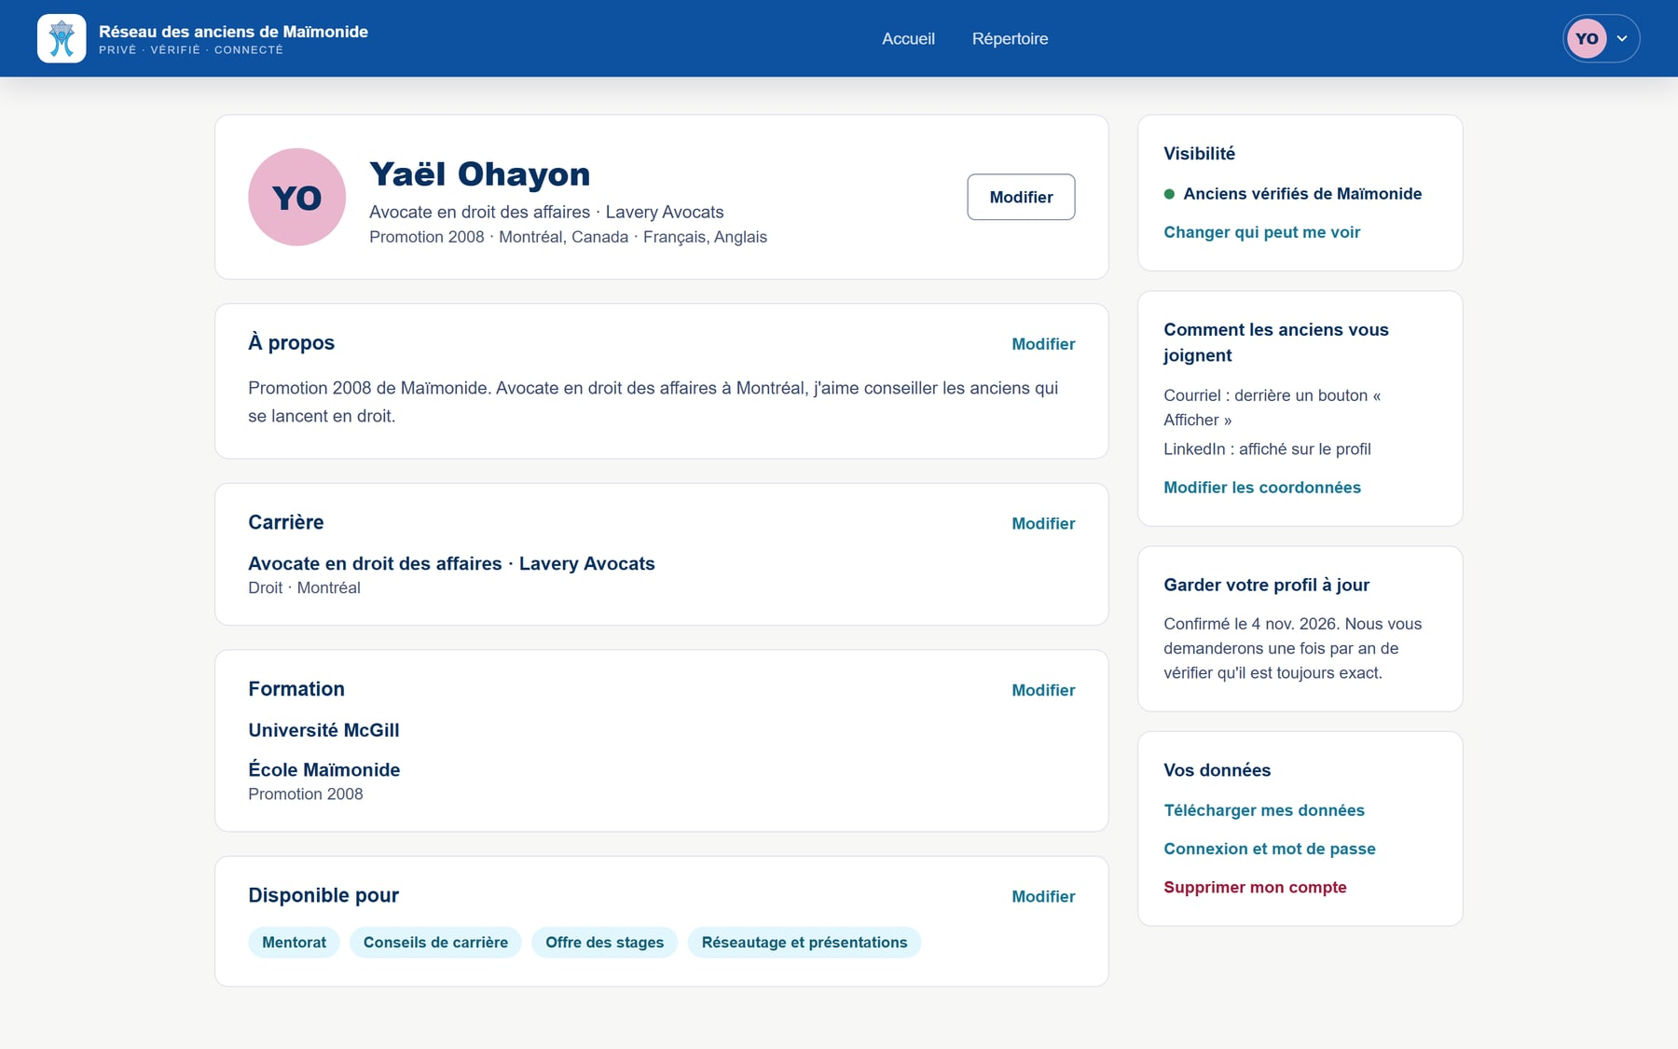

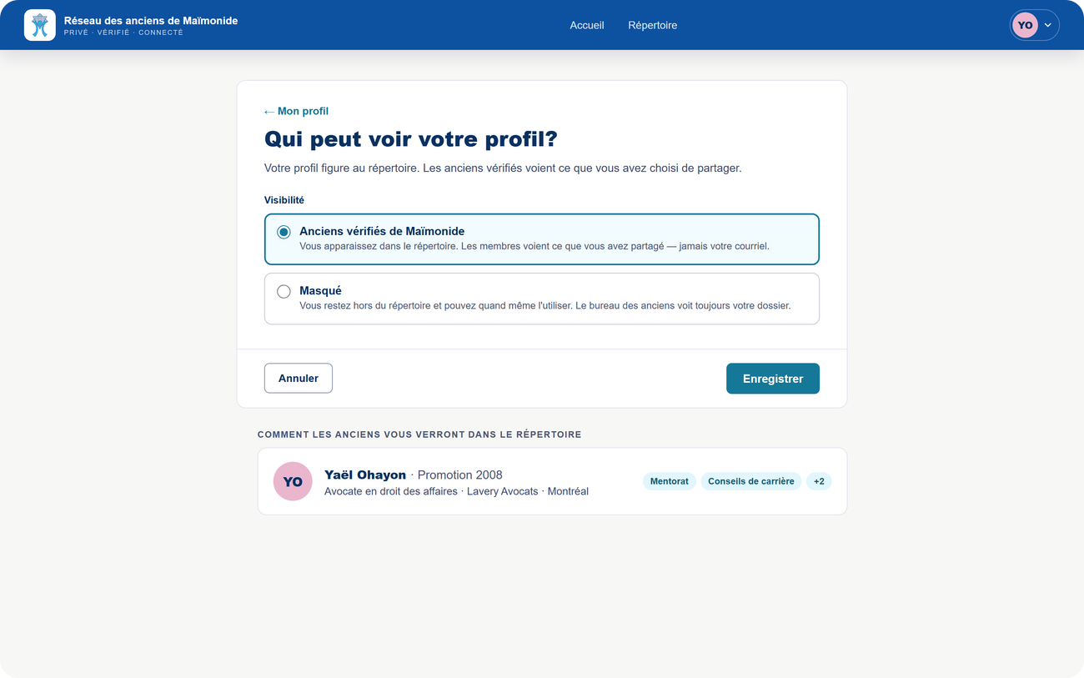

Mon profil, mes règles.
EN TOUT TEMPS · ANCIEN
L’ancien garde la main sur ses renseignements.
Tout modifier
Chaque section, à tout moment.
Se masquer
En un clic.
Ses données
Les télécharger, ou supprimer son compte.
Notes:
Dans « Mon profil », l’ancien modifie chaque section quand il veut, change sa visibilité en un clic et choisit les coordonnées qu’il partage. Il peut aussi télécharger ses données ou supprimer son compte. Ce contrôle donne confiance pour s’inscrire.

Slide 14

Le parcours de l’école
02
Deux rôles pour votre équipe
Administrateur de l’école
Réviseur
Tout : approbations, dossiers, personnel, modèles de courriel et paramètres.
Décide des inscriptions et consulte les dossiers et le journal d’audit.
Notes:
Côté école, deux rôles : l’administrateur, qui a accès à tout, et le réviseur, par exemple une secrétaire ou un enseignant de longue date, qui reconnaît les anciens et décide des inscriptions.

Slide 15
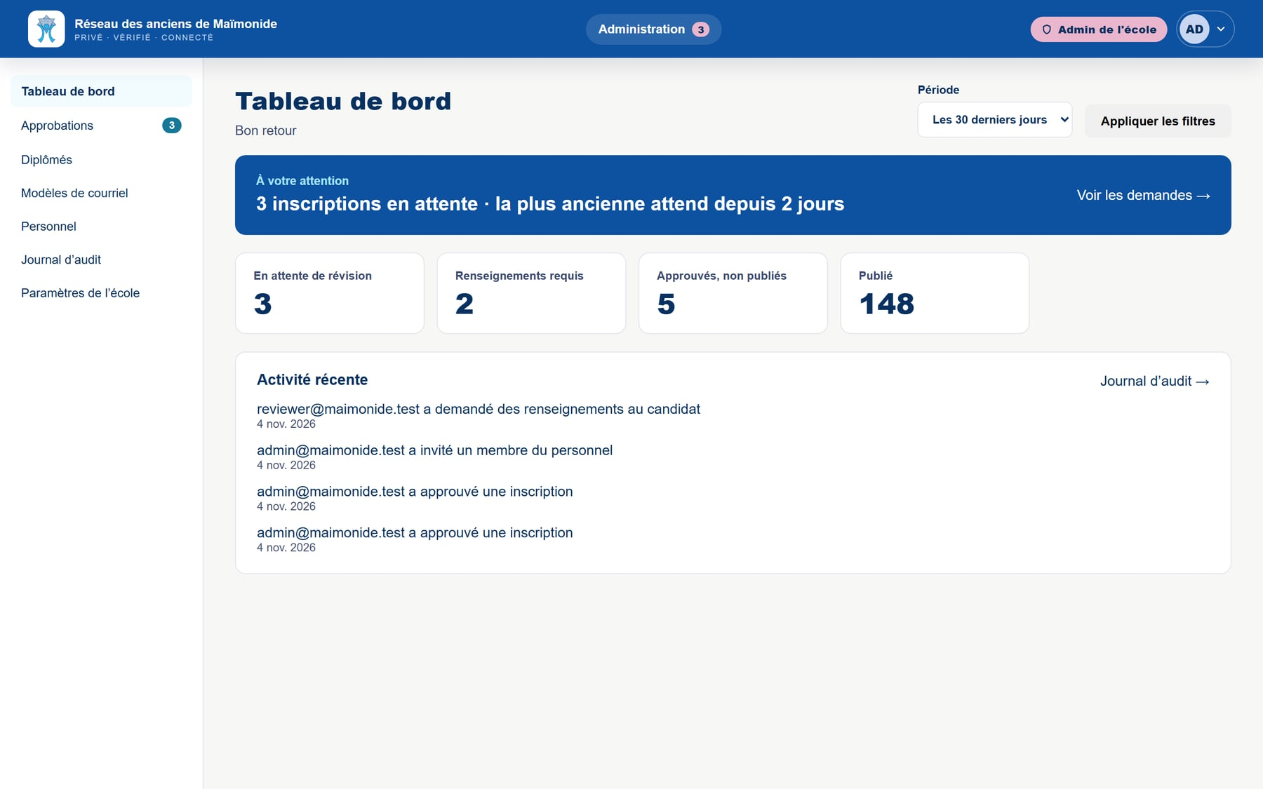



Tout voir d’un coup d’œil.
ÉCOLE · TABLEAU DE BORD
Ce qui attend une décision, et ce que fait l’équipe.
En attente
Les inscriptions, et depuis combien de temps.
Indicateurs
Renseignements requis, approuvés, publiés.
Activité récente
Les dernières actions de l’équipe.
Notes:
Le tableau de bord dit tout de suite ce qui demande votre attention : ici, des inscriptions attendent, la plus ancienne depuis deux jours. On voit aussi combien d’anciens ont publié leur profil et ce que l’équipe a fait récemment.

Slide 16
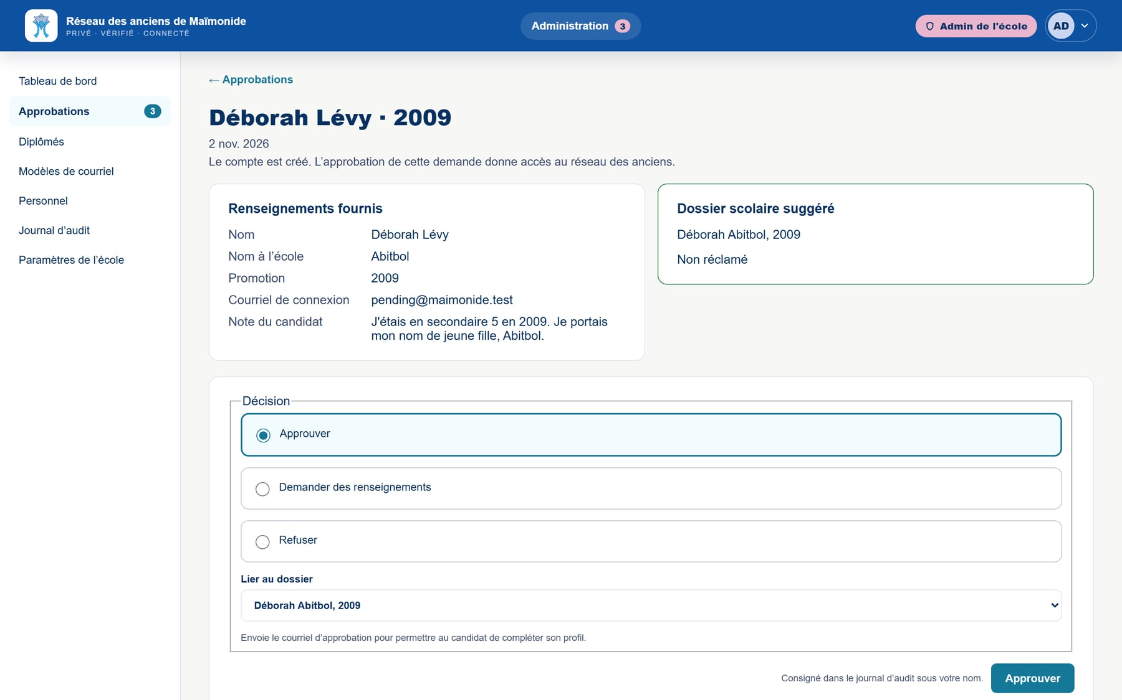

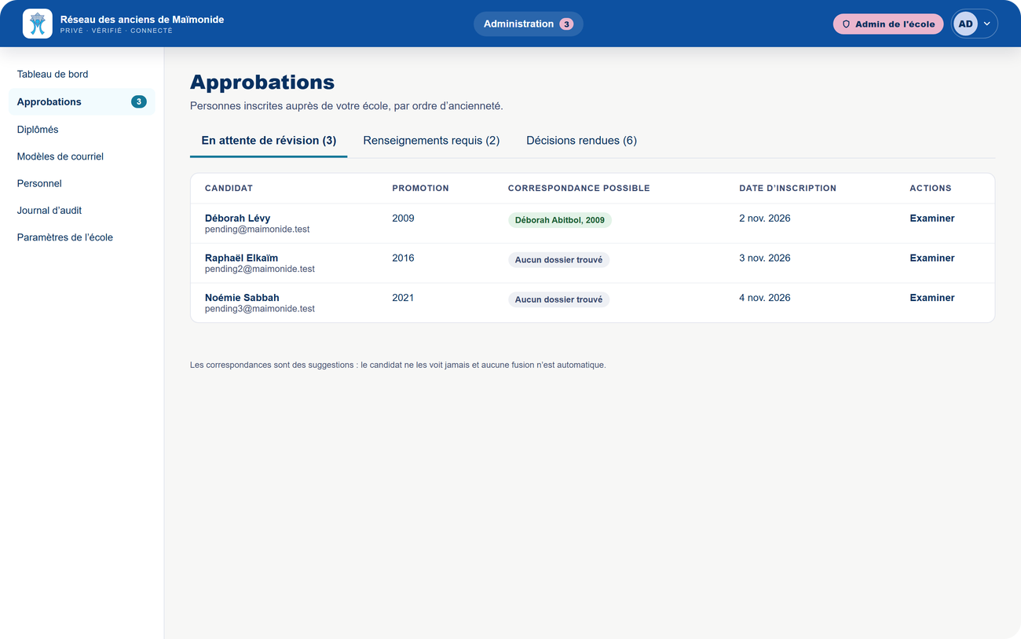

Personne n’entre sans votre accord.
ÉCOLE · APPROBATIONS
Une personne de l’école examine chaque demande.
Dossier suggéré
Même sous le nom de jeune fille.
Trois décisions
Approuver, demander des précisions, refuser.
Signé
Chaque décision porte le nom de son auteur.
Notes:
Voici la file d’attente. Pour Déborah Lévy, la plateforme suggère un dossier existant : Déborah Abitbol, promotion 2009, son nom de jeune fille. Le réviseur approuve et lie au dossier, demande des renseignements, ou refuse. Les suggestions ne fusionnent jamais rien automatiquement.

Slide 17
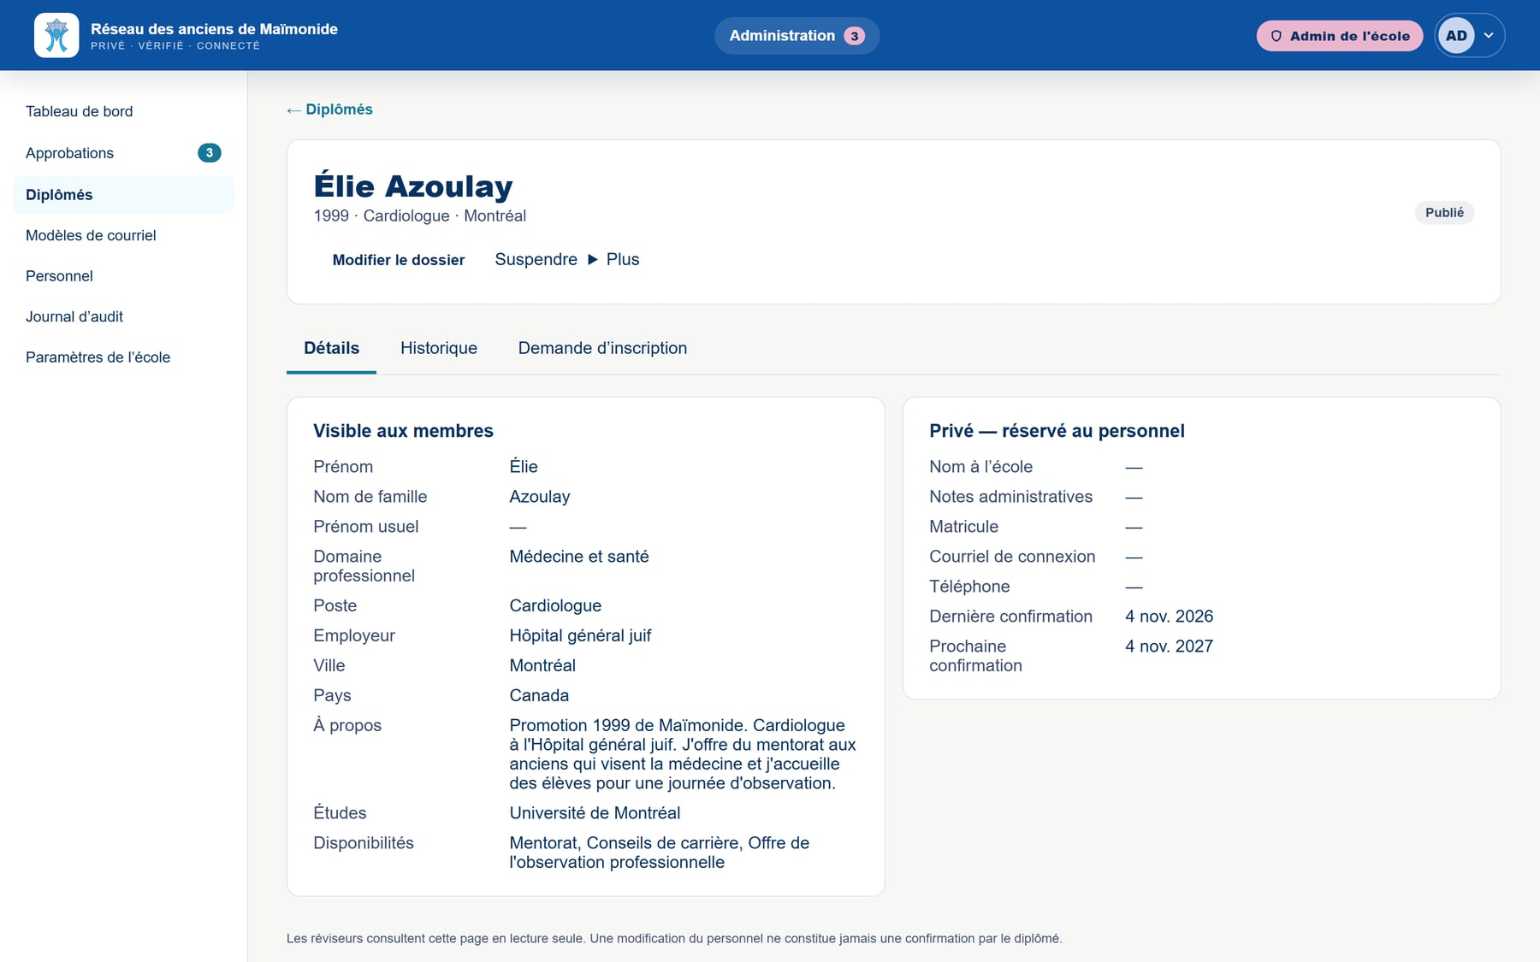
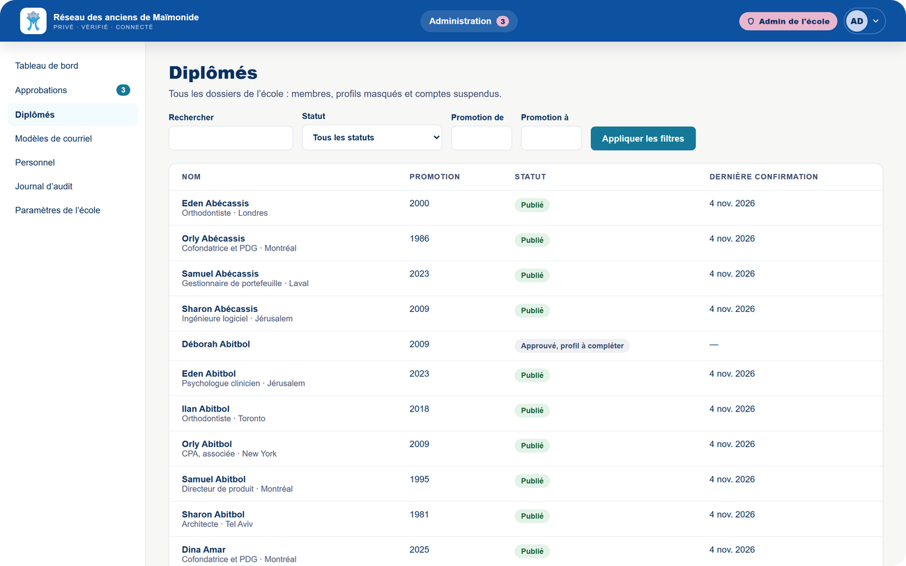
Tous vos anciens, au même endroit.
ÉCOLE · DIPLÔMÉS
Le registre complet : publiés, masqués, suspendus.
Recherche
Par nom, statut et promotion.
Réservé au personnel
Notes et nom à l’école restent privés.
Historique
Tout ce qui s’est passé sur le dossier.
Notes:
Le registre regroupe tous les dossiers. Chaque fiche sépare ce que voient les membres de ce qui reste réservé au personnel, et l’onglet Historique montre tout ce qui s’est passé. L’administrateur peut suspendre, archiver ou indiquer un décès.

Slide 18
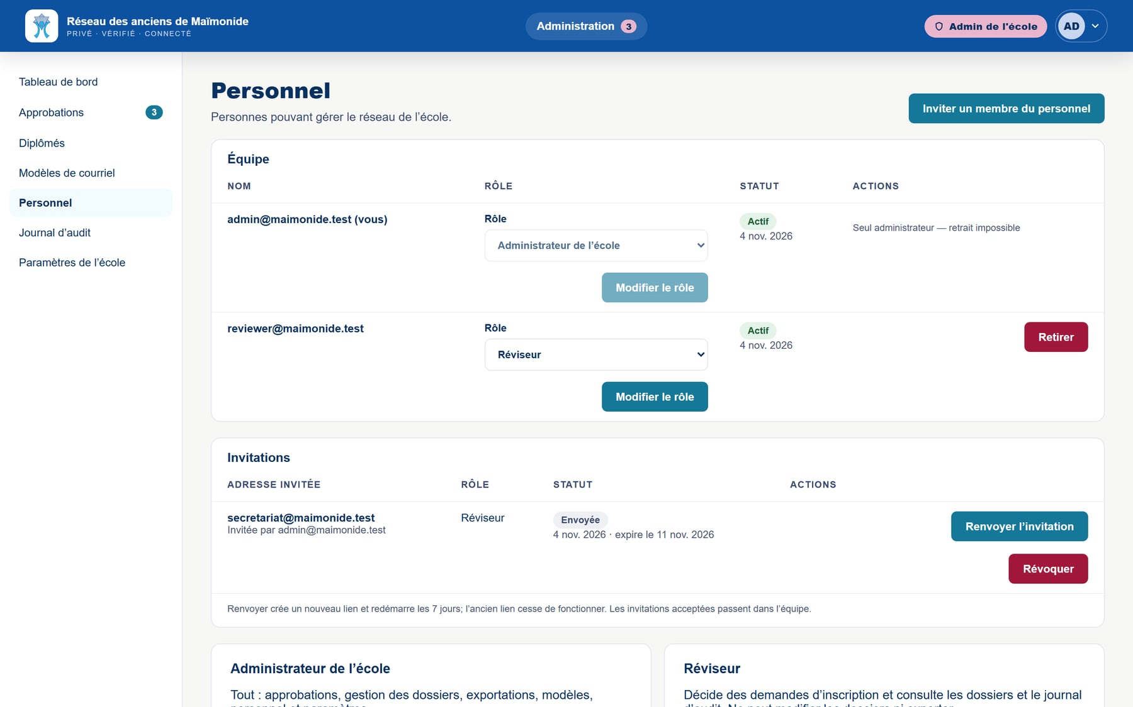
Votre équipe, deux rôles.
ÉCOLE · PERSONNEL
Ce que chacun peut faire | Administrateur | Réviseur
Approuver les inscriptions | ✓ | ✓
Lire les dossiers et le journal | ✓ | ✓
Modifier ou suspendre un dossier | ✓ | —
Gérer le personnel | ✓ | —
Courriels et paramètres | ✓ | —
Notes:
L’administrateur invite son équipe et choisit le rôle de chacun. La personne reçoit un lien unique valable 7 jours. Le réviseur ne voit que ce dont il a besoin. Aujourd’hui, le lien d’invitation se copie et s’envoie soi-même ; l’envoi automatique arrive bientôt.

Slide 19
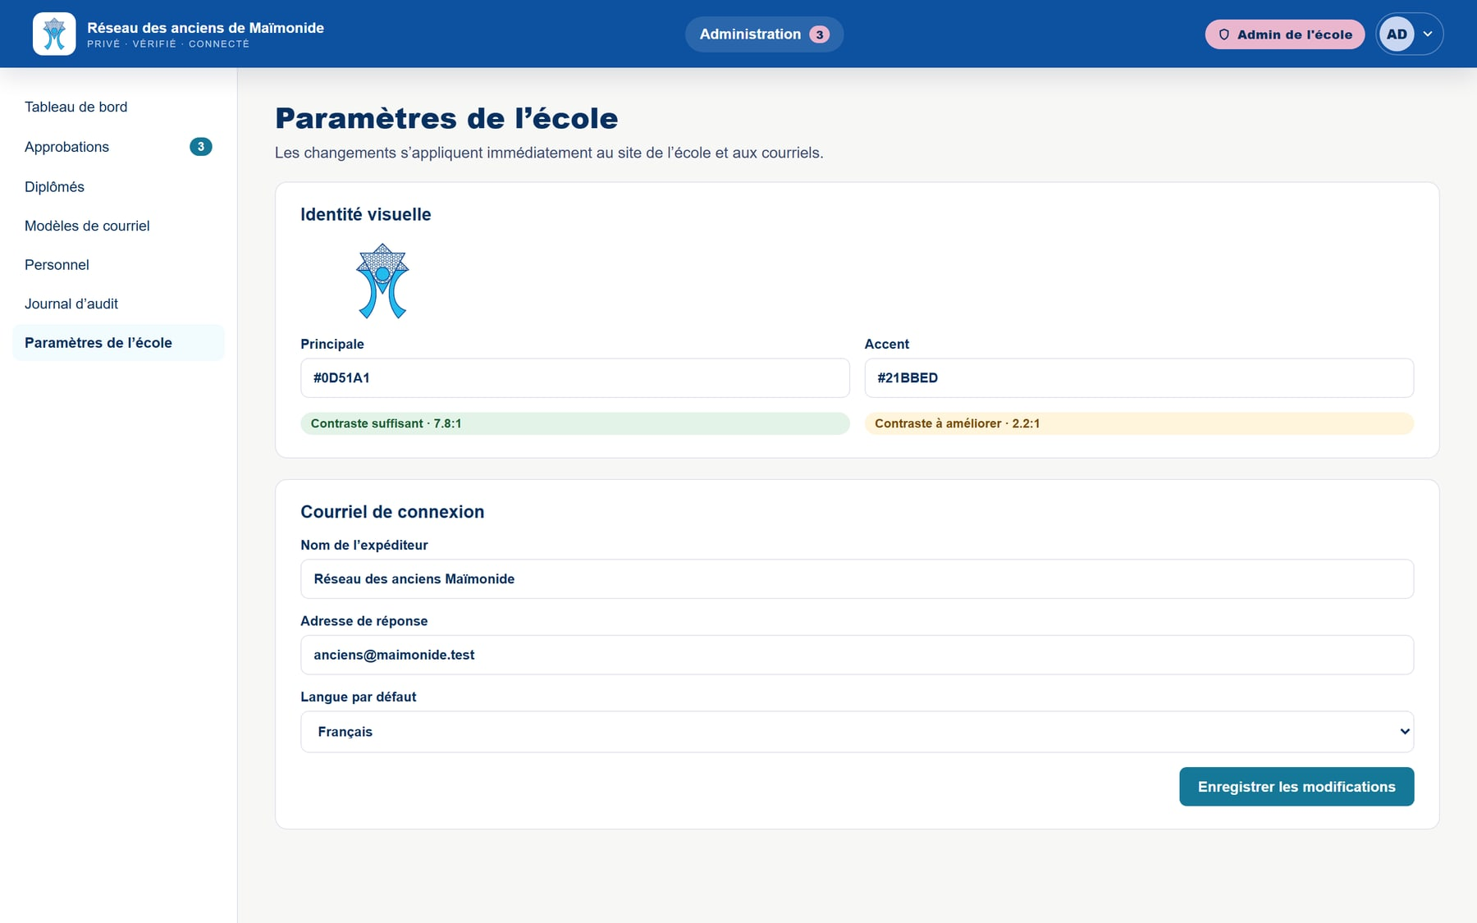

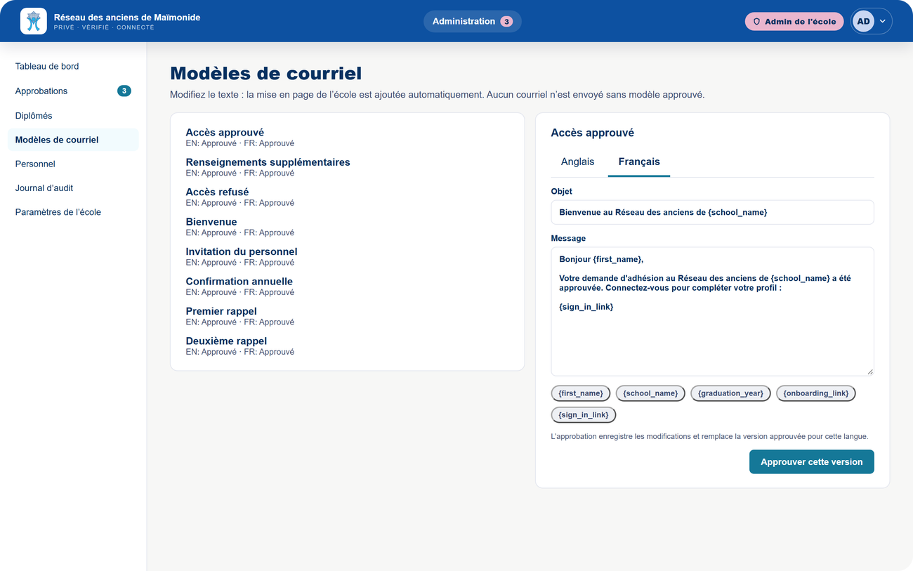
À l’image de Maïmonide.
ÉCOLE · PARAMÈTRES
Logo, couleurs, langue et courriels : l’école garde la main.
Vos couleurs
Ajustées automatiquement pour rester lisibles.
Français par défaut
Chacun peut passer à l’anglais.
Modèles de courriel
En français et en anglais, approuvés par l’école.
Notes:
Dans les paramètres : votre logo et vos deux couleurs. Le bleu ciel est très clair, alors la plateforme l’assombrit automatiquement là où il sert de fond à du texte ; c’est l’avertissement de contraste qu’on voit. Les modèles de courriel, en français et en anglais, sont modifiables par l’école, et aucun courriel ne part sans un modèle approuvé. L’envoi automatique est en cours de branchement.

Slide 20
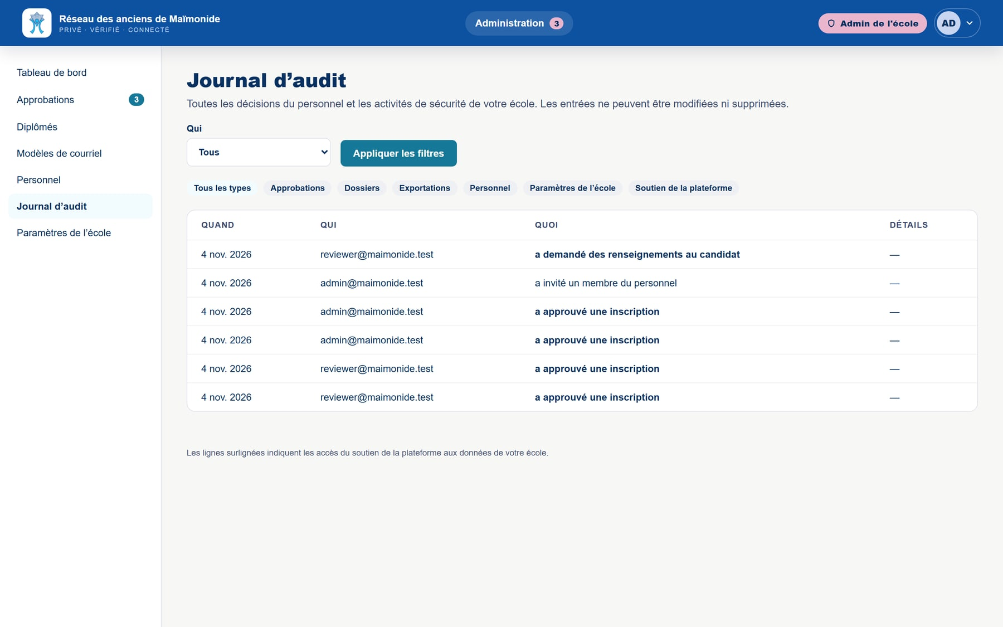

Une trace de chaque décision.
ÉCOLE · JOURNAL D’AUDIT
Qui a fait quoi, et quand.
Filtres
Approbations, dossiers, personnel, paramètres.
Inaltérable
Aucune entrée ne peut être modifiée ou supprimée.
Soutien visible
Nos accès de soutien y sont surlignés.
Notes:
Le journal d’audit garde une trace de chaque décision du personnel. Personne, pas même nous, ne peut modifier ou effacer une entrée. Si notre équipe accède à vos données pour vous aider, cela apparaît ici, surligné.

Slide 21


Déjà prêt, et ce qui arrive.
OÙ NOUS EN SOMMES
Disponible aujourd’hui
Prochaines versions
Inscription, demande d’accès et approbation
Matricule facultatif à l’inscription
Profil en 7 étapes, répertoire et filtres
Envoi automatique des courriels
Contact maîtrisé et consigné
Confirmation annuelle des profils
Tableau de bord, registre, personnel, journal
Exportation des données pour l’école
Français, anglais, logo et couleurs de l’école
Double authentification du personnel
Une première école montréalaise lance son projet pilote en décembre 2026.
Notes:
Soyons transparents. Tout ce qui est à gauche fonctionne aujourd’hui. À droite, ce qui arrive : le matricule facultatif à l’inscription dans la prochaine version, puis l’envoi automatique des courriels, la confirmation annuelle des profils, l’exportation et la double authentification du personnel. Une première école montréalaise commence son projet pilote en décembre.

Slide 22
Et maintenant?
LA SUITE
Quelques prochaines étapes possibles, à définir ensemble.
1
2
3
4
Démo en direct
Vos retours
Votre équipe
Un lancement ciblé
Parcourons la plateforme ensemble, côté ancien et côté école.
Ce qui vous plaît, ce qui manque, ce qui doit changer pour Maïmonide.
Choisir un administrateur et un ou deux réviseurs qui connaissent bien les anciens.
Commencer par quelques promotions, puis élargir à tous les anciens.
Notes:
Pour la suite, nous proposons de faire la démo en direct tout de suite, puis d’entendre vos retours. Si l’idée vous plaît, il suffirait de désigner un administrateur et un ou deux réviseurs, et de commencer par quelques promotions avant d’élargir.

Slide 23

On construit avec vous.
La plateforme est encore en développement.
Critiques, suggestions, recommandations : tout est bienvenu. Nous sommes très flexibles et voulons l’adapter aux besoins de Maïmonide.
Ce qui vous plaît
Ce qui manque
Ce qui doit changer
Merci! Place à la démo en direct.
Notes:
Pour conclure : la plateforme est encore en développement, et c’est le bon moment pour nous dire ce que vous en pensez. Critiques, suggestions, recommandations : tout nous aide. Place à la démo en direct : le parcours d’un ancien, puis celui d’un administrateur et d’un réviseur.

